Slide 1
Studienpräsentation

Slide 2
AI.AT.Media: Ziele der Studie
Überblick über den nationalen und internationalen Forschungsstand zum Themenfeld Künstliche Intelligenz sowie bereits eingesetzte Anwendungen im Medienbereich
Identifikation von anstehenden F&E-Herausforderungen
Ableitung von Handlungsempfehlungen
Wissenstransfer und Vernetzung der Akteure

Slide 3
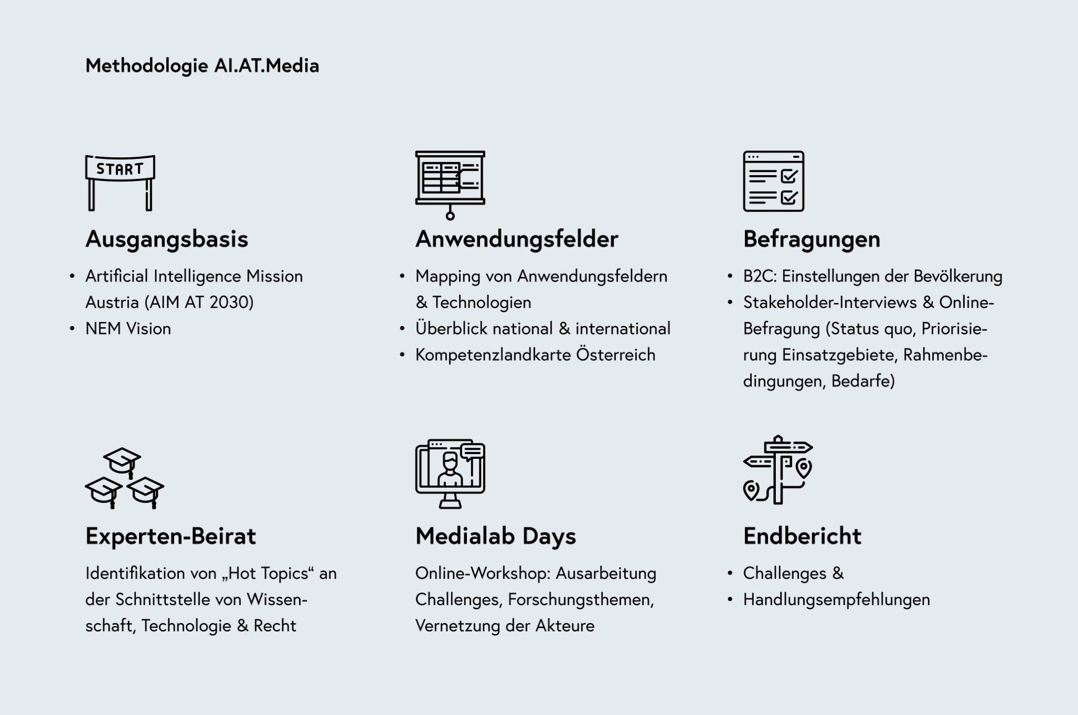
AI.AT. Media

Slide 4
Was verbinden User mit KI im Medienbereich

Slide 5
Wie geht es UserInnen mit KI im Medienumfeld?
UserInnen sehen den Einsatz von KI im Medienbereich tendenziell kritisch.
Risiken
potenzielle Verzerrung der Berichterstattung
Fehlerhafte KI führt zur Verbreitung von Falschinformation
KI kann keine lesenswerten Texte schreiben
KI kostet Arbeitsplätze
Chancen
KI kann große Datenmengen verarbeiten
KI kann Infos schneller zielgerichtet verteilen
Manipulierte Bilder/Videos können leichter erkannt werden
Neue Themen können schneller identifiziert werden

Slide 6
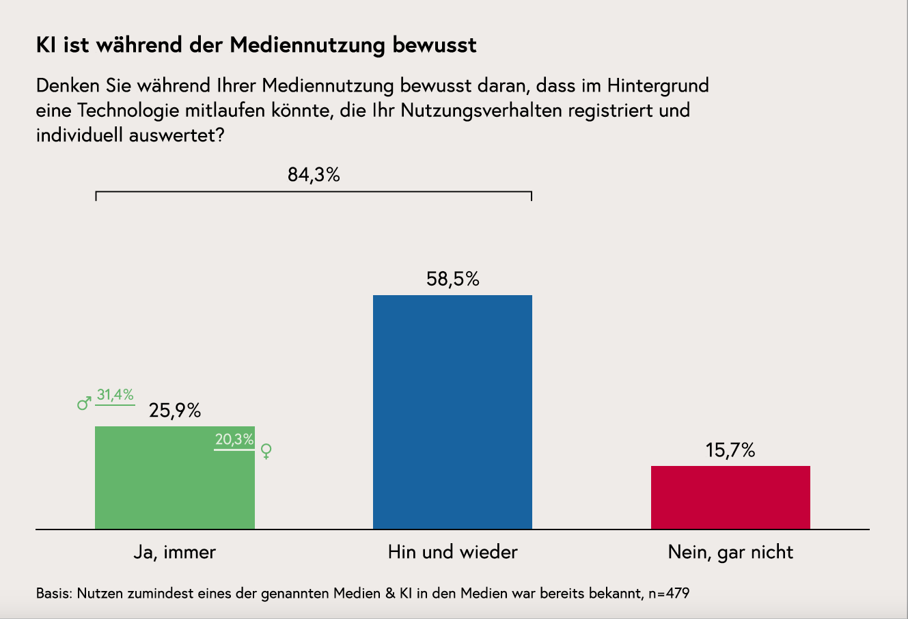

Slide 7
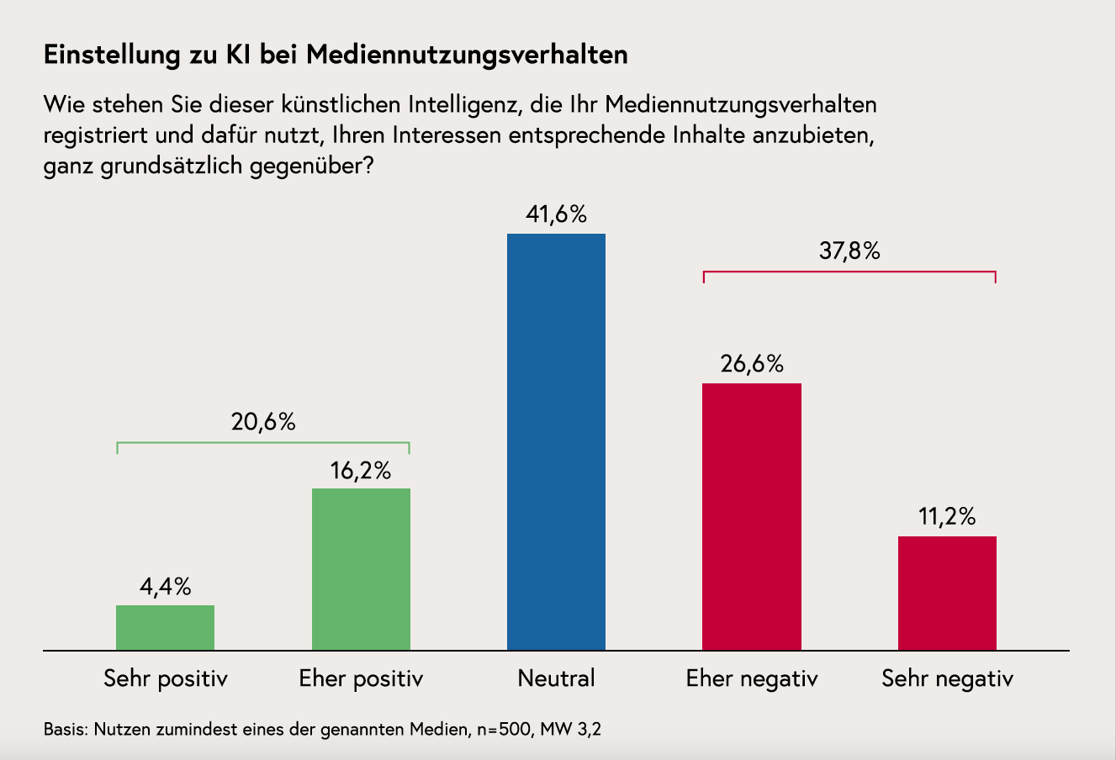

Slide 8
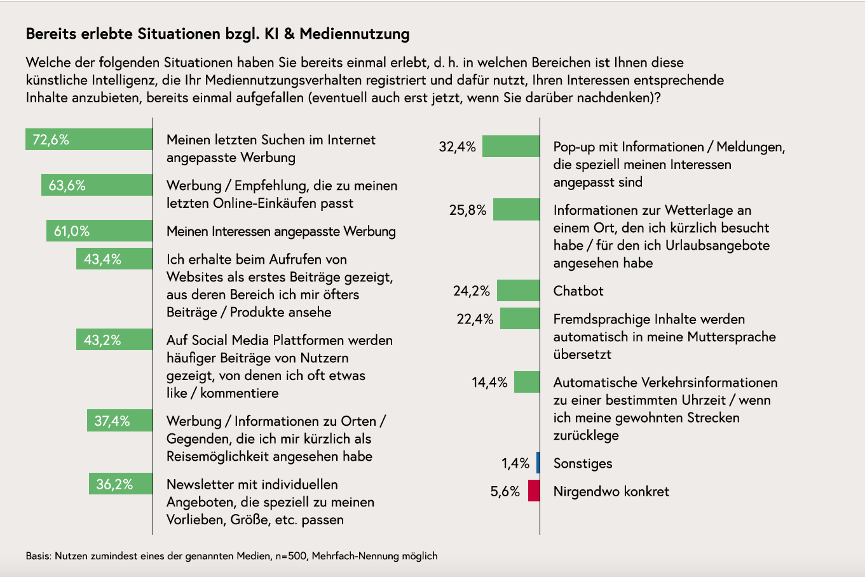

Slide 9
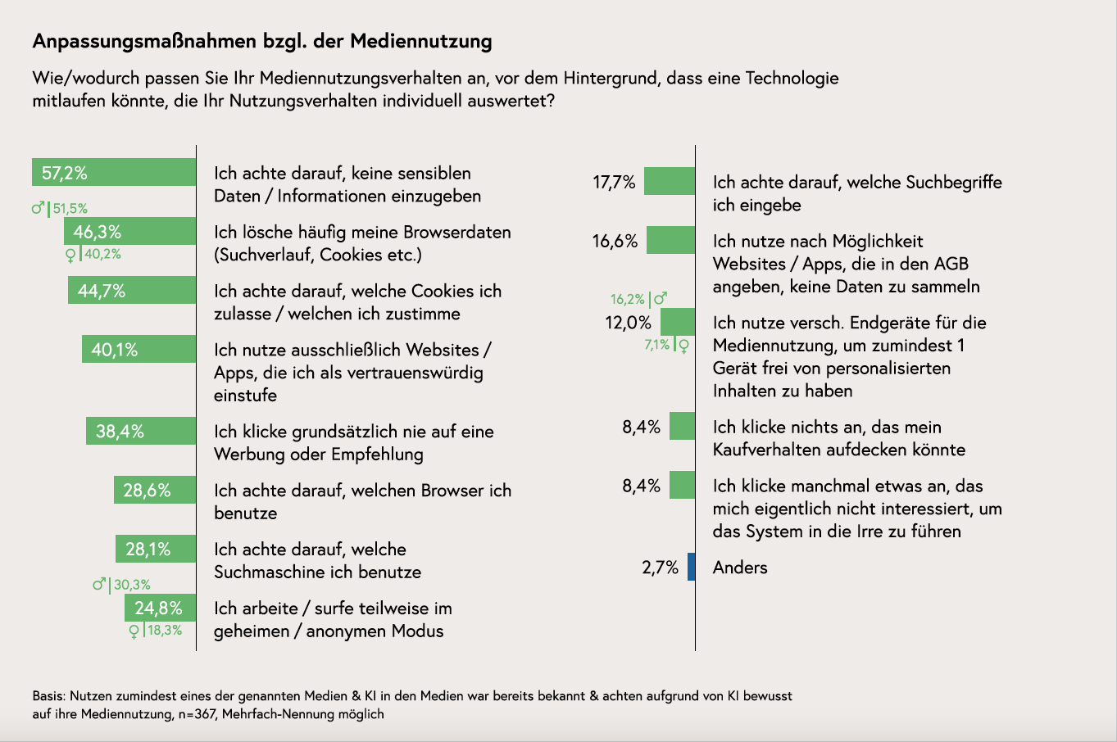

Slide 10
Anwendungsfelder mit Potenzial

Slide 11
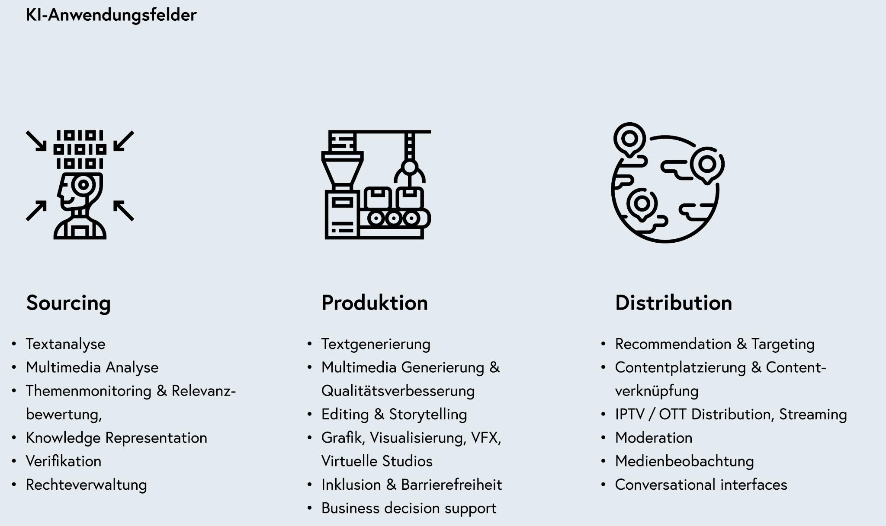

Slide 12
KI-Anwendungen mit hohem Potenzial
Recherche, Themen-Monitoring und Quellenbewertung
Archivmaterial besser nutzen
Datenquellen integrieren und vernetzen können
Nutzung unerschlossener Quellen
Vorschlag/Benachrichtigung von Veränderungen bei Themen, Trends ableiten (inkl. Visualisierung
Daten für Datenjournalismus aufbereiten
Einschätzung der Glaubwürdigkeit von Quellen
Themenvorhersage
Langzeitmuster finden
Automatisierte Relevanzerkennung
Selektion und Klassifikation

Slide 13
KI-Anwendungen mit hohem Potenzial
Inhalte beschreiben
Automatische Beschlagwortung
Automatische Multimedia-Analyse
Benutzerzentrierte Sentiment-Analyse
Beurteilung der Textverständlichkeit
Duplikate/Versionen in Archiv finden
Gesichtserkennung
Objekterkennung
Suche in heterogenen, verteilten Archiven

Slide 14
KI-Anwendungen mit hohem Potenzial
Inhalte generieren
Automatisierte Erstellung von standardisierten Texten (z.B. Sport, Wahlen)
Automatisiertes Schreiben von Webartikeln
Stil-Transformation für Diversität von NLG
Erstellen von guten Hörversionen von Artikeln
Automatischer Schnitt/Zusammenstellen von Videoinhalten
Trailer oder Clips für verschiedene Social Media Plattformen generieren
Automatisch erstellte Text-Zusammenfassung

Slide 15
KI-Anwendungen mit hohem Potenzial
Barrierefreiheit
Untertitelung
Avatare für Gebärdensprache
Halbautomatisch Text in Folge von Gebärden umwandeln
Platzierung, Targeting
Targeting in Bezug auf Userverhalten
Dynamische Paywallsteuerung (angepasst an Zielgruppe)
Bildanalyse für Platzierung

Slide 16
Medienrelevante KI-Kompetenzfelder in Österreich
Themenfeld | Industrie | Forschung
Textanalyse | 12 | 9
Themen-Monitoring | 7 | 7
Multimedia-Analyse | 6 | 7
Recommendation | 6 | 4
Medienbeobachtung | 4 | 3
Multimediagenerierung | 2 | 4
Verifikation | 1 | 3

Slide 17
Challenges
Lösungen für regionalspezifische KI-Werkzeuge
Contentgenerierung
Tailor Made News
Digitale Assistenz für spezifische journalistische Anforderungen

Slide 18
Lösungen für regionalspezifische KI-Werkzeuge
Fazit
Kooperation bei Aufbau und Pflege von Datenkorpora und beim Austausch von trainierten KI-Modellen
Bessere Vernetzung, für Kompetenzaufbau bei Medienunternehmen
F&E von KI-Technologien zum Umgang mit geringen Datenmengen in der Zieldomäne
Analyse der journalistischen Anforderungen an KI-Technologien (insbesondere zur Sprachverarbeitung), und F&E und Benchmarking dazu
F&E zu Methoden der Mensch-KI-Interaktion für Workflows in Medienunternehmen
Problemstellung
Mangel an Sprachressourcen für österreichisches Deutsch
Unzureichende Qualität von Sprachverarbeitungswerkzeugen
Abdeckung regional relevanter strukturierter und Multimediadaten
Geringe Datenmengen für Analytik
Challenge

Slide 19
Contentgenerierung
Problemstellung
Spezifische Anforderungen der journalistischen Content-Generierung
narrativ statt deskriptiv
faktentreu
multiformal
Fazit
Weiterentwicklung von Sprachmodellen mit Fokus auf Anforderungen des journalistischen Erzählens
Komplexitätsgrad der Inhalte
Tonalität
Entwicklung visueller Sprachmodelle
Bildsprache, Formsprache, Dramaturgie
Entwicklung crossmedialer Ansätze für Contentgenerierung/-modifikation
Entwicklung von Faktizitäts- und Logizitätsmechanismen
Plausibilitätscheck für generierte/modifizierte Inhalte
Challenge

Slide 20
Tailor Made News
Problemstellung
Situatives Matching von Inhalt/Konsumsituation benötigt neue Recommendation-Verfahren
Keine Role Models für algorithmische Personalisierung im Medienkontext
Datensets aus der Medienanalytics zu klein
Fazit
Gemeinsame Projekte im Bereich datengetriebene Nutzerforschung
Übersetzung von journalistischen Kriterien der Kuratierung in Metadaten und Code
Erforschung von push basierten Recommender-Systemen auf mobilen Devices
Testlabs zur Ermittlung des Potenzials von Synthetic Media mit Blick auf unterschiedlich Gruppen von RezipientInnen
Entwicklung von Design-Prinzipien zur Steuerung von Personalisierungsalgorithmen durch den Nutzer
Challenge

Slide 21
Digitale Assistenz für spezifische journalistische Anforderungen
Fazit
Kontextualisierung von unstrukturiert erfassten Informationen
Berücksichtigung journalistischer Relevanzkriterien
Recommendation Engines mit Fokus auf journalistisch verwertbare Inhalte
Nachvollziehbarkeit von Quellen und Empfehlungen sowie Verwertung derselben
Content-Zusammenfassung und -verdichtung auf Basis vorhandener, verifizierter Informationen
Problemstellung
Wissensmanagement, -kontextualisierung und -bereitstellung für journalistische Use Cases
Erfassung, Verarbeitung und Empfehlung von verifizierten und transparenten Informationen und Quellen
Challenge

Slide 22
Ableitung

Slide 23
Handlungsempfehlungen
Datenraum “Medien”
national
Abstimmung/
Beiträge
European Data Spaces
Konsortium
Interdisziplinär
Projektgröße
Nachfrage nach kleinen, kurzdauernden Projektformaten
Begleitforschung
Code of Conduct für AI-Nutzung in Medienunter-nehmen
Bottom up
Abstimmungen mit europäischen Initiativen
Rechtliche Betrachtungen
Kommunikation
positive Beispiele für AI
Best Practice
Vernetzung
Human-
ressourcen
Input für Unis & FHs zur Gestaltung zukünftiger Lehrinhalte

Slide 24
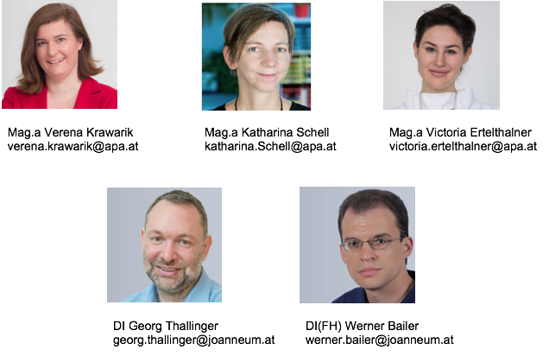
Projekteam

